Slide 1
Тема
«Ознакомление дошкольников с книжной графикой»
Воспитатели: Комарова Е.В.
Николаева Т. С.

Slide 2
ЦЕЛЬ: Ознакомление дошкольников с книжной графикой.
Задачи:
Формировать у детей знания о книжной иллюстрации, труде художников- иллюстраторов и их творческой манере.
2. Развитие связной речи через формирование познавательного интереса детей к книге и книжной графике. Обогатить изобразительный опыт детей новыми графическими образами и способами изображения.
3. Воспитывать интерес детей к творчеству художников иллюстраторов.

Slide 3
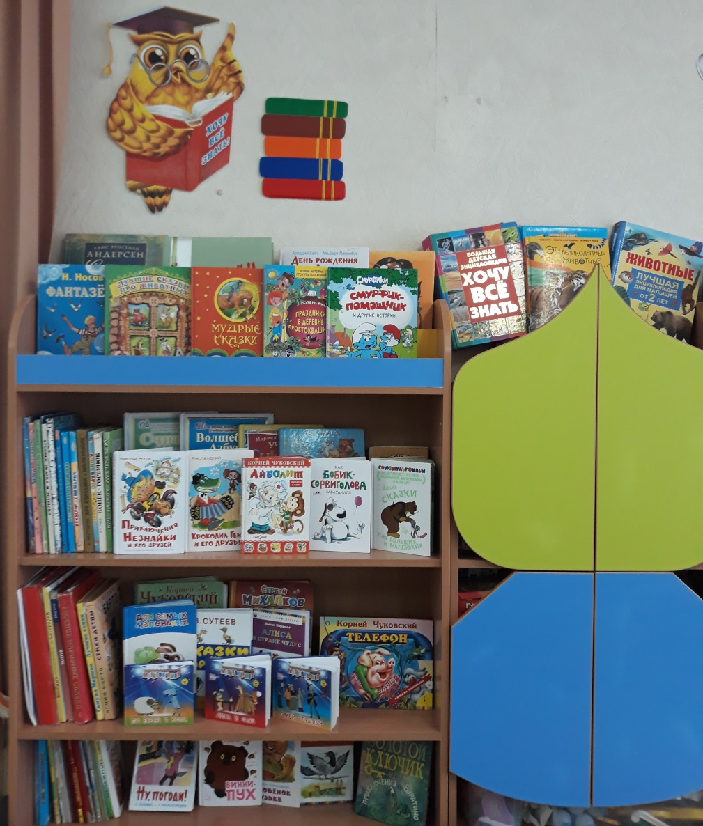
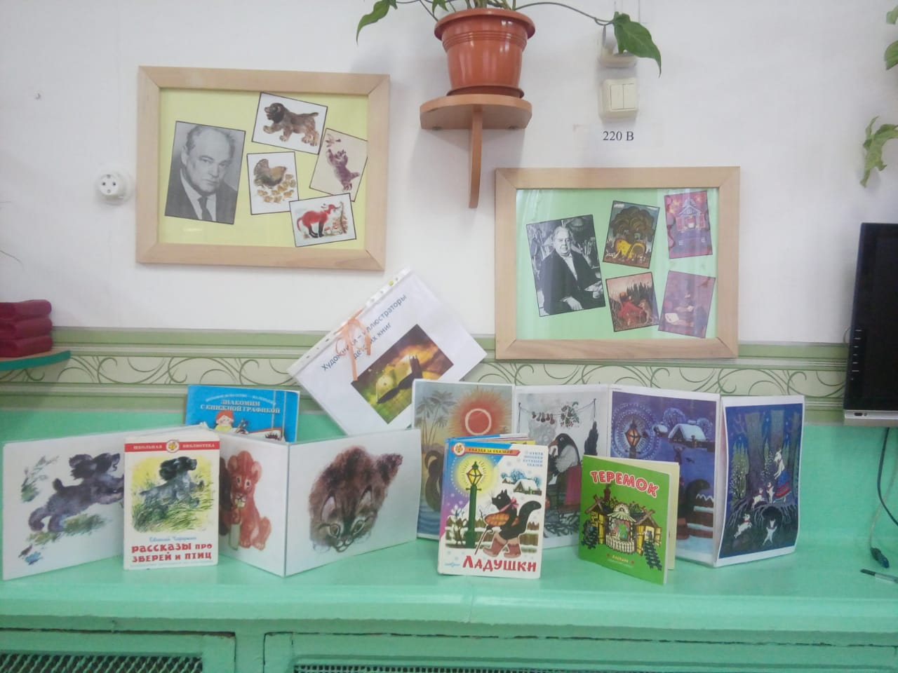

Slide 4
Планируемые результаты:
Обладают эмоциональностью, самостоятельностью, ответственностью и творческой активностью.

Slide 5
1 Неделя
Беседа: «Творчество художника-иллюстратора Ю.А. Васнецова
Рассматривание иллюстраций Ю. Васнецова
Чтение сказки Л. Толстого «Три медведя» (иллюстратор Ю. Васнецов)
Аппликация по мотивам сказки «Три медведя»
К/модельная деятельность «Сказочные животные» Ю. Васнецова
Рисование «Сказочные избушки»
2 Неделя
Беседа: Творчество художника-иллюстратора Е. Чарушина
Рассматривание иллюстраций Е. Чарушина
Чтение худ/литературы «Волчишко, Про зайчат, Кошка Маруська, и др.»
Лепка «Звери в зоопарке»
К/модельная деятельность «Изготовление животных» в технике Оригами
Коллективная работа в технике Торцевание «птичий двор»
(По произведению Е. Чарушина)
Рисование жёсткой полусухой кистью «Животные Е. Чарушина»

Slide 6
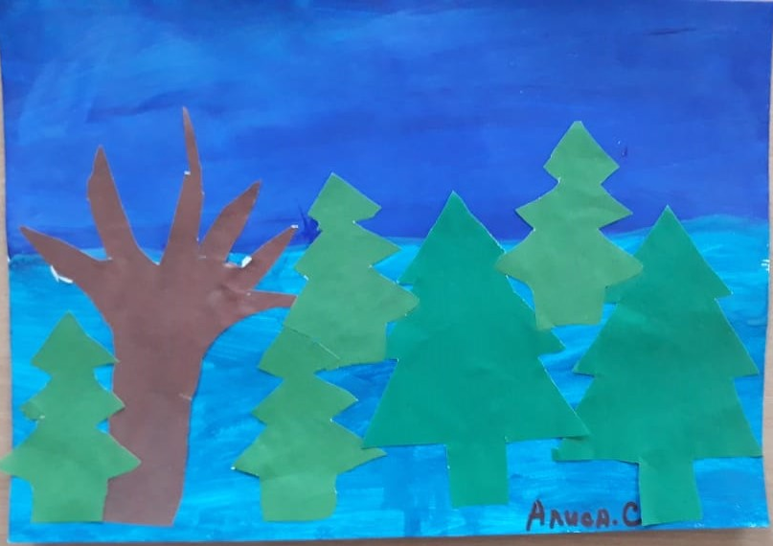

Slide 7
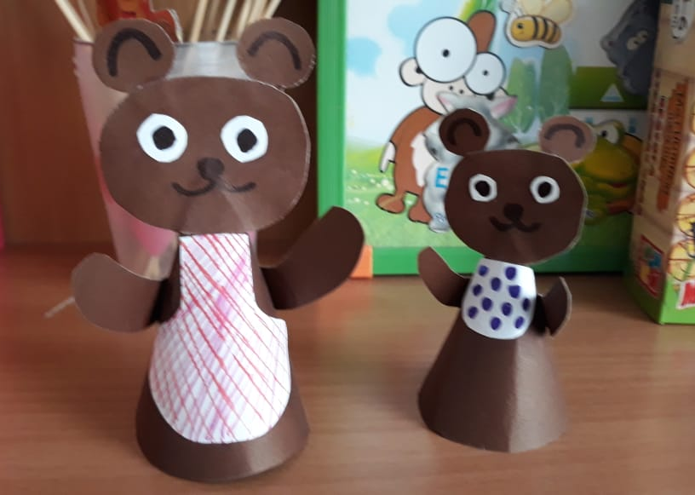

Slide 8
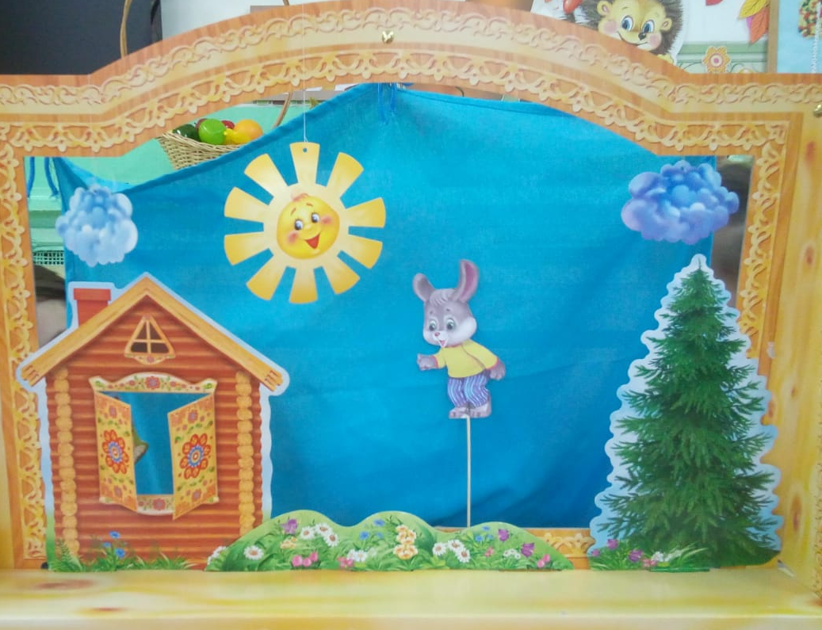
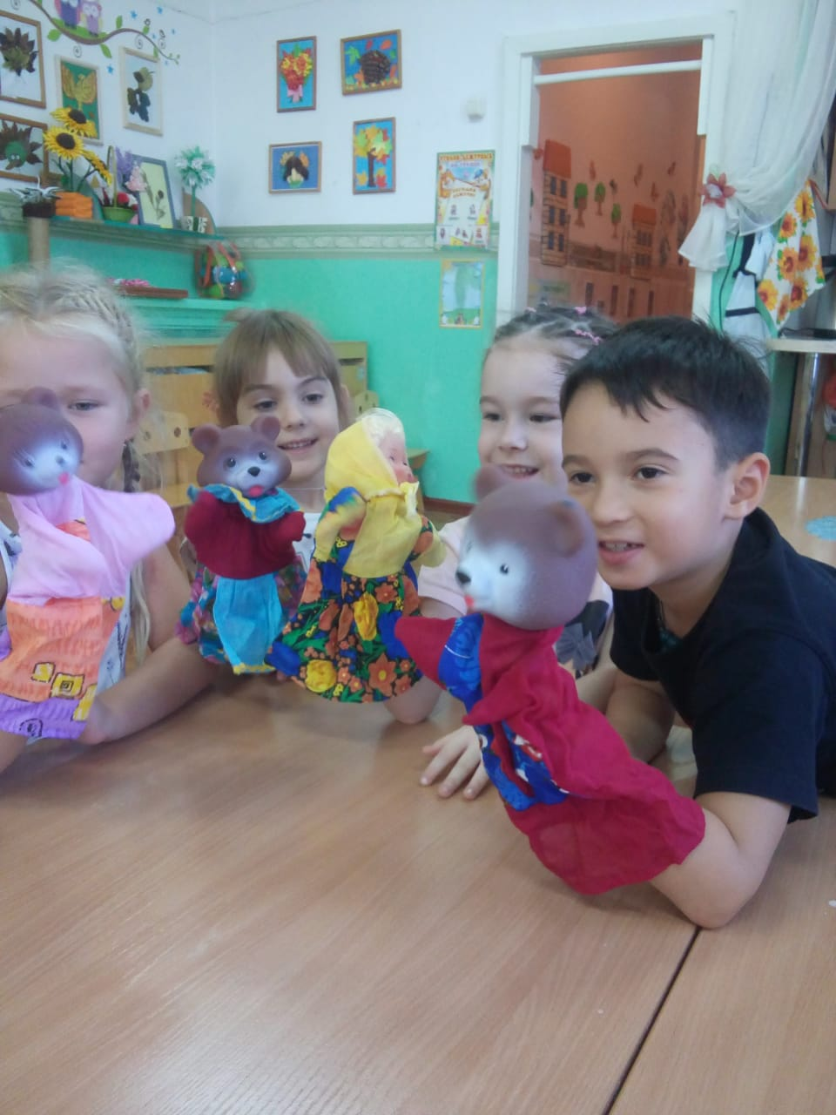

Slide 9
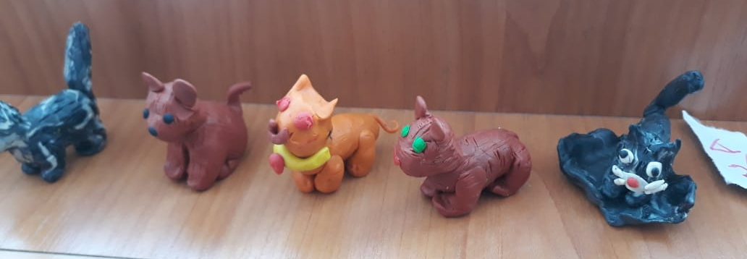
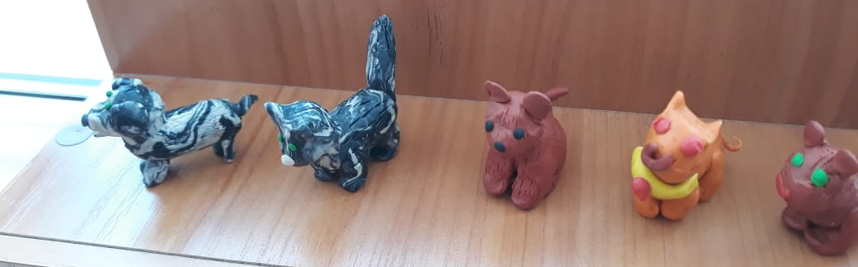

Slide 10
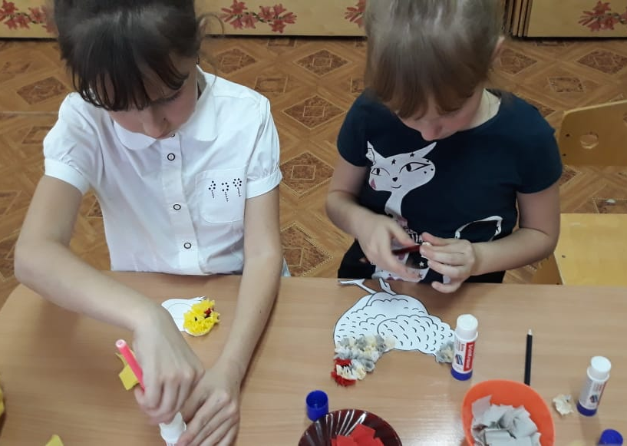
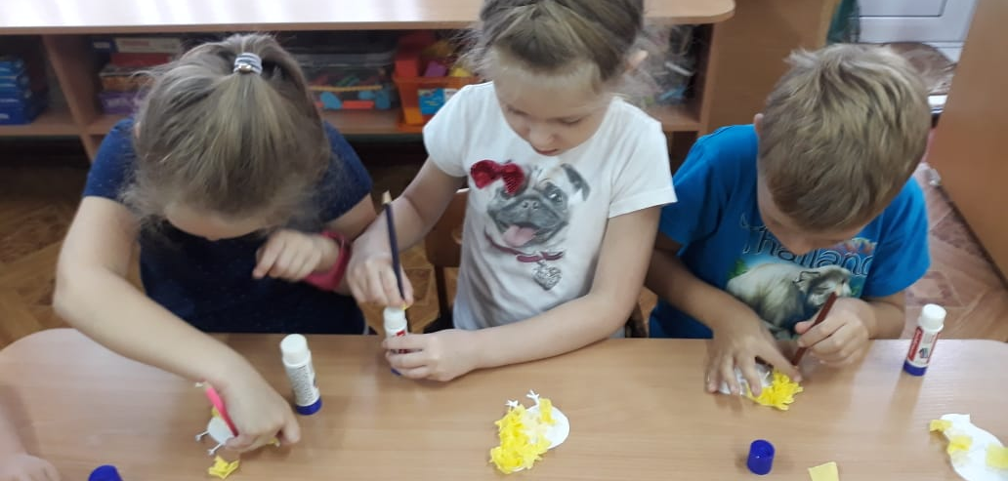

Slide 11
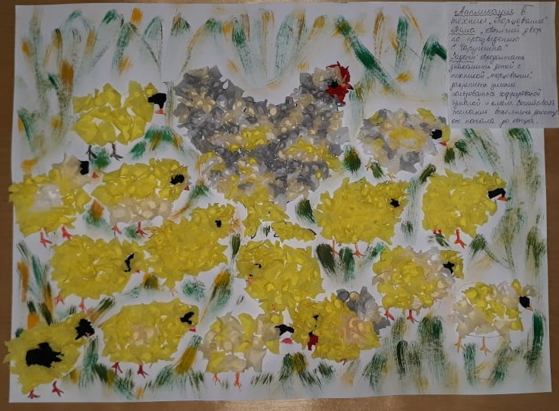

Slide 12
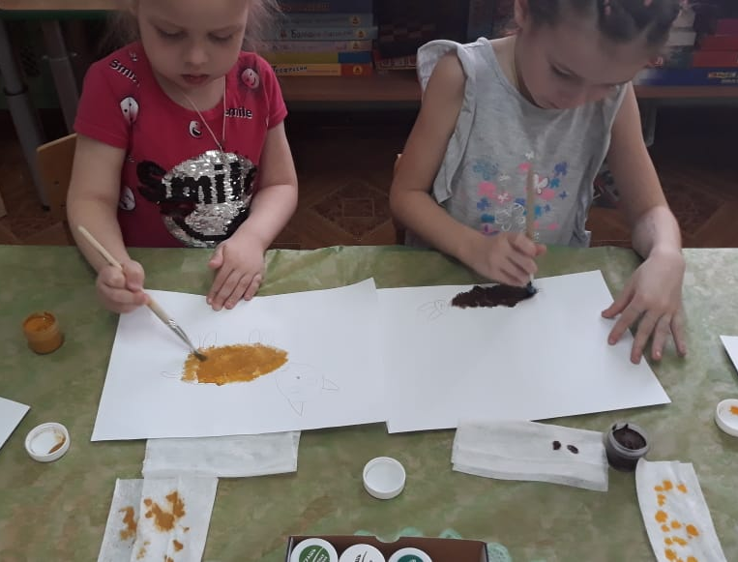
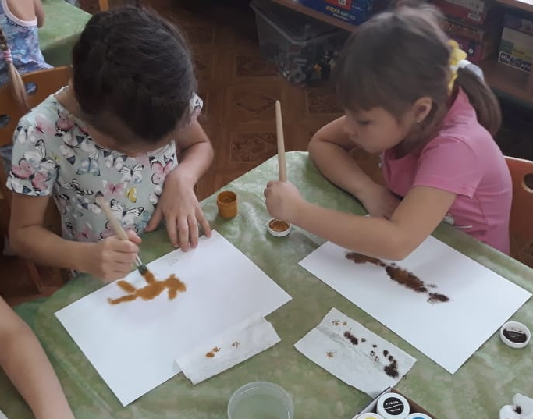

Slide 13
Спасибо за внимание!

